Slide 1
Färdplan – länsgemensam strategi för god och nära vård Hälso- och sjukvårdsavtal med tillhörande överenskommelser Mars 2022
Notes:
SRO har den 24 februari, 2022 ställt sig bakom Färdplan - länsgemensam strategi för god och nära vård samt reviderat hälso- och sjukvårdsavtal med tillhörande överenskommelser och rekommenderar samtliga parter att var för sig besluta om att anta Färdplan och reviderat hälso- och sjukvårdsavtal med tillhörande överenskommelser.
Förslagen går ut som beslutsunderlag under våren 2022.

Slide 2
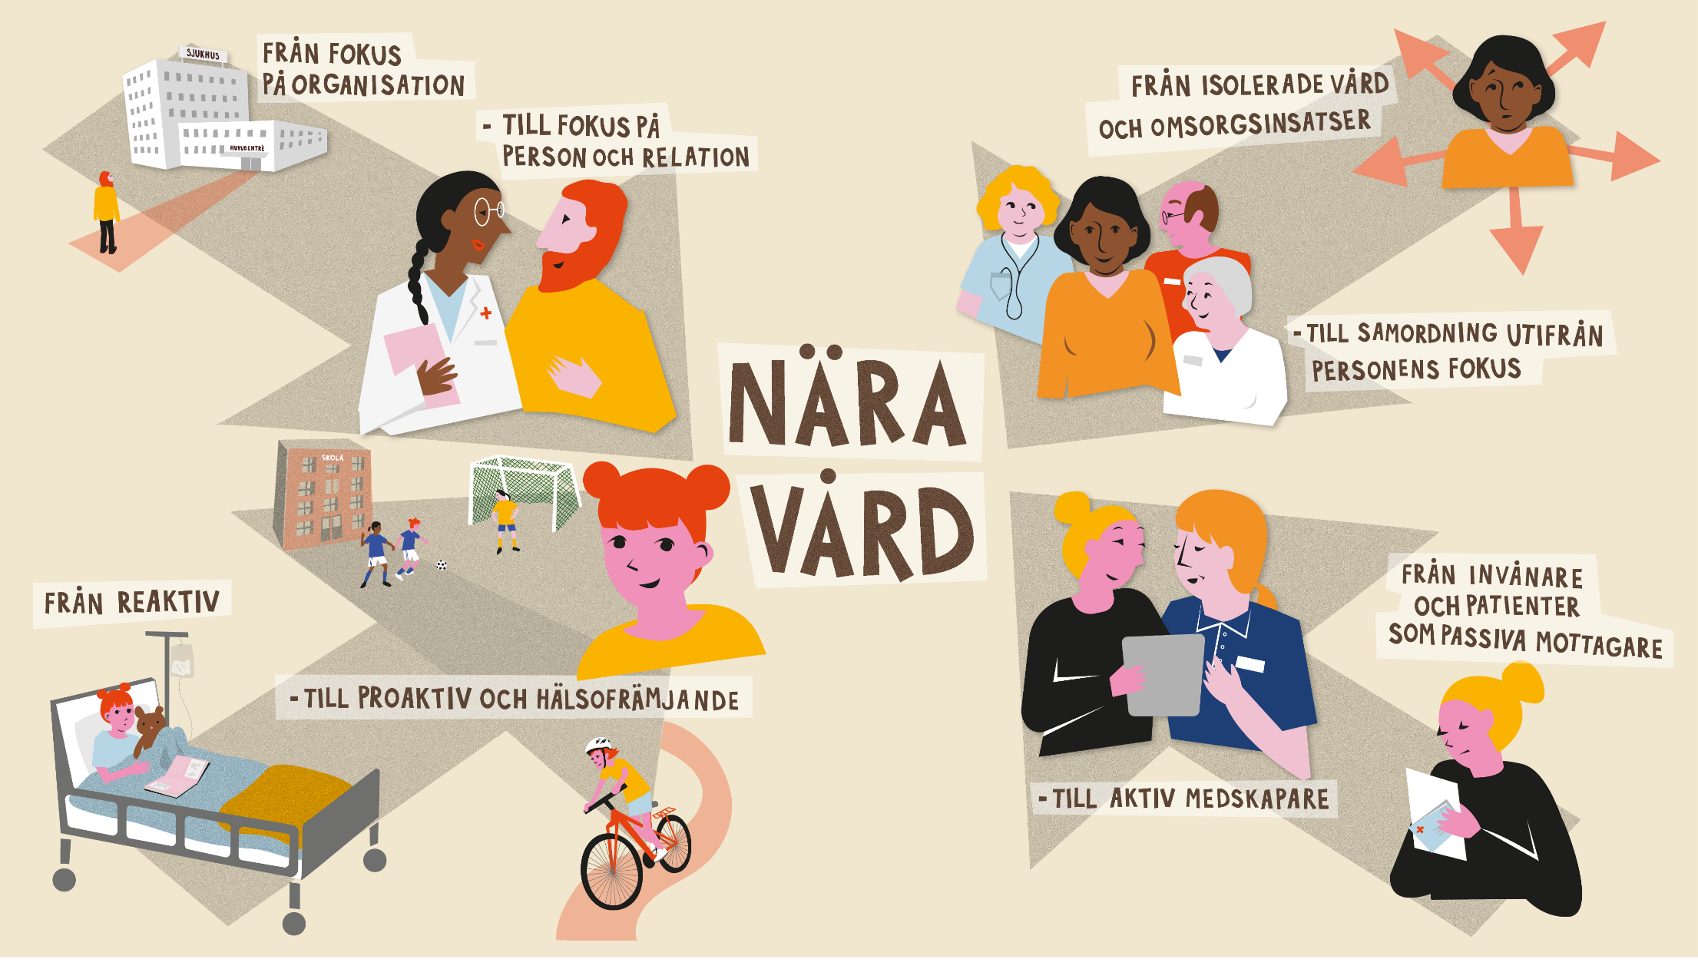
Notes:
Omställningen till nära vård ändrar fokus för hälso-, sjukvård och omsorg.
Man kan likna den vid en rörelse som går från att fokusera på organisation till relation, från att vara reaktiv till att bli förebyggande, och från en fragmentiserad till en sammanhängande vård och omsorg.
För patienten innebär rörelsen att man blir en aktiv medskapare till istället för en passiv mottagare av vårdens tjänster.
Syftet med en omställning till en god och nära vård är att främja hälsan hos befolkningen och utveckla vård och omsorg tillsammans, utifrån den enskildes behov.

Slide 3
Politisk viljeinriktning
Vad är bäst för individen?
Vad är bäst ur samhälls-/invånarperspektiv?
Behövs förtydligande i avtal/överenskommelser?
Notes:
En politiska viljeinriktning har varit vägledande i framtagandet av färdplanen och vid revideringen av Hälso- och sjukvårdsavtalet med tillhörande överenskommelser

Slide 4
Omställningsarbetet till god och nära vård
Färdplan - länsgemensam strategi för god och nära vård
Målbild, målgrupper, förändrade arbetssätt, stärka förutsättningar
Lednings- och samverkansstruktur på länsgemensam samt delregional vårdsamverkansnivå
Framtagande av modell för uppföljning och analys
Revidering av Hälso- och sjukvårdsavtalet samt tillhörande överenskommelser
Notes:
Arbetet för god och nära vård i Västra Götaland pågår på flera starkt sammankopplade fronter.
Att ta fram förslag till en revidering av lednings- och samverkansstruktur på länsnivån ingår som en del i framtagandet av en gemensam färdplan.
Strukturen för samverkan ska utgå från de område som redan är etablerade och där överenskommelser eller pågående utvecklingsarbete finns och kompletteras med område som lyfts fram i arbetet med gemensam färdplan.
Uppdraget att ta fram en länsgemensam lednings- och samverkansstruktur innebär att genomföra en översyn av nuvarande gemensamma samverkansytor på länsgemensam nivå
ta fram förslag till en lednings- och samverkansstruktur på länsgemensam nivå. En översynen har genomförts med hjälp av Centre for Healthcare Improvement (CHI) på Chalmers.
En modell för länsgemensam uppföljning och analys av arbetet i samverkan ska tas fram. VVG har beslutat om en uppdragshandling för länsgemensam uppföljning och analys med planerad uppstart i april 2022. Målet är att det ska presenteras i en rapport i december 2022.
Arbetet med översynen av nuvarande hälso- och sjukvårdsavtal och tillhörande överenskommelser har pågått parallellt med framtagningen av en gemensam färdplan i Västra Götaland.

Slide 5
Förankring och beslutsprocess

Slide 6
Kommunikation och dialog
Notes:
Färdplan
Workshop på Länsnivå våren 2020
Delregionala dialoger hösten 2020
Hälso- och sjukvårdsavtalet tillsammans med överenskommelserna
Fem arbetsgrupper med verksamhetsrepresentanter, har från oktober 2020 till april 2021 jobbat fram ett reviderat förslag, som skickats ut på remiss.
Vårdsamverkan Västra Götaland (VVG) och Politiskt samrådsorgan (SRO) har varit delaktiga med löpande ställningstaganden och information
Remissförfarande pågick mellan oktober 2021 och februari 2022.
Andra grupperingar inom kommun och region har löpande varit delaktiga I arbetet.

Slide 7
Omhändertagande av remissvar
Stort engagemang och mycket synpunkter
Bra förslag på omformuleringar som förtydligar
Synpunkterna som inkom var ibland helt motsatser
Önskemål om mer detaljerad nivå
Önskemål om mindre detaljer
Begrepp som används har setts över tex funktionsvariation och funktionsnedsättning, valt begrepp efter socialstyrelsens termbank
Notes:
En stor mängd synpunkter har inkommit från remissinstanserna, vilket tyder på ett stort engagemang. Det har varit en utmaning att ta hand om motstridiga synpunkter, som exempel förkorta eller förlänga avtalets längd. Några remissinstanser har önskat en högre detaljeringsgrad och andra en lägre. Flera av synpunkterna kommer att tas om hand i det fortsatta länsgemensamma utvecklingsarbetet.

Slide 8
Färdplan - länsgemensam strategi för god och nära vård
God och nära vård är riktningen i omställningsarbetet
Färdplanen innehåller de områden som vi gemensamt prioriterar att kraftsamla kring
Notes:
Alla som bor och verkar i Västra Götaland ska kunna leva ett gott liv.
Nyckeln till Västra Götalands långsiktiga attraktivitet och konkurrenskraft är vår gemensamma förmåga att vara innovativa och ställa om till ett hållbart samhälle.
God och nära vård är riktningen i omställningsarbetet.
Färdplanen är en övergripande länsgemensam strategi som ska bidra till Västra Götalands utveckling inom hälsa, vård och omsorg.
Den innehåller de områden som vi gemensamt prioriterar att kraftsamla kring.

Slide 9
Färdplan - länsgemensam strategi för god och nära vård
Parterna är länets 49 kommuner och Västra Götalandsregionen och riktar sig mot;
Vård och omsorg
Socialtjänst
Skolverksamheterna
Regional och kommunal hälso- och sjukvård
Tandvård
Hälsofrämjande och förebyggande områden.
Notes:
Parterna är länets 49 kommuner och Västra Götalandsregionen och riktar sig mot; vård och omsorg, socialtjänst, skolverksamheterna, kommunal och regional primärvård, specialistvård, tandvård samt hälsofrämjande och förebyggande områden.

Slide 10
Målbild
En god och nära vård
utgår från individuella förutsättningar och behov.
bygger på relationer, är hälsofrämjande, förebyggande och proaktiv.
bidrar till jämlik hälsa, trygghet och självständighet och grundas i gemensamt ansvarstagande och tillit.
Notes:
Målbilden ska ge en vägledning för hur vår samverkan kring hälsa, vård och omsorg i Västra Götaland ska vara utformad för att ge våra invånare förutsättningar för ett bra liv.
Vi har valt att använda den målbild som Sveriges kommuner och landsting har tagit fram för arbetet med nära vård.
För att uppnå den övergripande målbilden för god och nära vård behöver stöd, vård och omsorgsstrukturen förändras.
Förstärkning av en mer god och nära vård behöver ske i tätt samspel mellan huvudmännen som har ansvar för samma invånare.

Slide 11
Målgrupper
Vården behöver komma närmare patienten. Prioriterade målgrupper i den nära vården är personer som behöver insatser och samordning från både region och kommun oavsett ålder, diagnos eller funktionsnedsättning. Samverkan ska särskilt beakta barnkonventionens mål.
Det innebär att alla berörda parter ska prioritera tid och resurser för samordning och samverkan. Det centrala är den personcentrerade vården som utgår från den enskildes förutsättningar och behov.
Notes:
Målgruppen har omformulerats sedan remissversionen för att minska risken för exkludering.
Målgruppen är personer som behöver insatser och samordning från både region och kommun oavsett ålder, diagnos eller funktionsnedsättning.

Slide 12
Färdplan länsgemensam strategi för god och nära vård
Barnkonventionen
Regionala utvecklingsstrategi, RUS
Gemensamt prioriterade områden att kraftsamla kring
Sex förändrade arbetssätt
Stärka grundläggande förutsättningar i samverkan
Gemensamt ansvar – ledning och styrning
Länsgemensam uppföljning och analys
Länsgemensamt utvecklingsarbete
Notes:
Färdplanen - länsgemensam strategi för god och nära vård innehåller gemensamt prioriterade områden att kraftsamla kring och har kompletterats med Barnkonventionen och Regionala utvecklingsstrategi, RUS
Sex förändrade arbetssätt beskrivs.
Området “utveckling av mobila team som stöd för vård i hemmet” har reviderats. Primärvården har patientansvar dygnet runt och primärvården består av två huvudmän.

Slide 13
Utveckla arbetssätt i samverkan
Öka hälsofrämjande och förebyggande insatser
Utveckla personcentrerade arbetssätt
Stärk samverkanskultur för att öka tillit mellan huvudmännen
Stärk kontinuitet och samordningen mellan huvudmännen
Utveckling av arbetssätt med stöd av digitalisering
Utveckling av mobila team som stöd för vård i hemmet
Notes:
I färdplanen definieras sex förändrade arbetssätt som ska bidra till att uppnå målbilden.
8.1 Hälsofrämjande och förebyggande insatser behöver få en högre prioritering i det vardagliga arbetet i hälso- och sjukvården och inom den kommunala vård och omsorgen. Det är viktigt för att hälso- och sjukvårdssystemet ska vara hållbart när fler lever längre med kroniska sjukdomar och vi får en äldre befolkning. Tidiga insatser för att barn ska klara av skolgången betyder mycket för deras välmående och möjlighet till framtida försörjning och god hälsa. Den digitala utvecklingen kan bidra till såväl förebyggande som hälsofrämjande insatser, genom exempelvis egenmonitorering och lättillgänglig information
8.2 Utveckla Personcentrerade arbetssätt med syfte att patienten blir medskapare i sin vård utifrån sina behov, erfarenheter och resurser
8.3 Stärk samverkanskultur för att öka tillit mellan huvudmännen. En av de viktigaste åtgärderna för att öka kraften i genomförandet är en organisationskultur baserad på tillit. Alla grupper i samverkan bör tydliggöra och skapa förutsättningar för en stark samverkan med tillit som grund. I detta arbete krävs att struktur som hänger samman och att avtal och andra styrande dokument speglar en vilja av samsyn, samverkan och tillit.
8.4 Stärk kontinuitet och samordning mellan huvudmännen. Genom kontinuitet i vård- och stödkontakten möjliggörs en relation som skapar tillit och trygghet hos den enskilde.
Fast vårdkontakt och fast läkarkontakt
Fast omsorgskontakt
Samordnad individuell plan
Patientkontrakt
8.5 Utveckling av arbetssätt med stöd av digitalisering. Nya arbetssätt och verktyg inom e-hälsoområdet utgör ett viktigt stöd i utvecklingen till en mer nära vård
8.6 Utveckling av mobila team som stöd för vård i hemmet. Området har reviderats. Primärvården har patientansvar dygnet runt och primärvården består av två huvudmän.

Slide 14
Stärka grundläggande förutsättningar i samverkan
Digitala Hjälpmedel/välfärdsteknik
Gemensam vårdinformation
Kunskapsstyrning och kompetensutveckling i samverkan
Kompetensförsörjning
Verksamhetsutveckling och implementering
Notes:
För att utveckla en god och nära vård I samverkan finns det grundläggande förutsättningar som behöver stärkas för att kunna genomföra de förändringar som krävs.

Slide 15
Hälso- och sjukvårdsavtal med tillhörande överenskommelser
Läkarmedverkan inom kommunal primärvård i Västra Götaland
Samverkan vid in- och utskrivning från sluten hälso- och sjukvård
Samverkan kring personer med psykisk funktionsnedsättning och personer med missbruk och beroende
Samverkan om Munhälsa - uppsökande och nödvändig tandvård
Notes:
Hälso- och sjukvårdsavtalet med tillhörande överenskommelser i Västra Götaland reglerar samverkan och ansvar för de personer som har behov av hälso- och sjukvårdsinsatser från både kommunen och Västra Götalandsregionen (VGR).
I de fyra lagstadgade överenskommelserna enligt hälso- och sjukvårdslagen finns de avtalstexter som är specifika för aktuellt samverkansområde/målgrupp såsom samverkansansvar och ansvarsfördelning.
Det finns ytterligare avtal och överenskommelser som regleras i andra sammanhang.

Slide 16
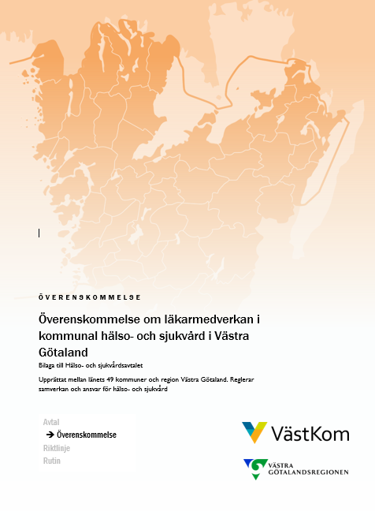
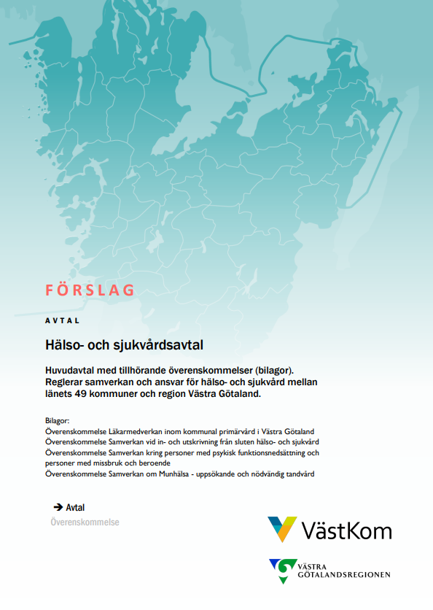
NY AVTALSPERIOD Individen Samhälls-/invånarperspektiv Avtal/överenskommelser
2017
2023
Notes:
På uppdrag av det politiska samrådsorganet, SRO, har Hälso- och sjukvårdsavtalet uppdaterats och reviderats inför ny avtalsperiod. Samtidigt har överenskommelser med koppling till Hälso- och sjukvårdsavtalet, där lagstiftningen ställer krav på att samverkan ska regleras i överenskommelse, också reviderats.
Utgångspunkter för revideringen har varit - vad är bäst för individen - vad är bäst ur samhälls-/invånarperspektiv - behövs förtydligande i avtal/överenskommelser

Slide 17
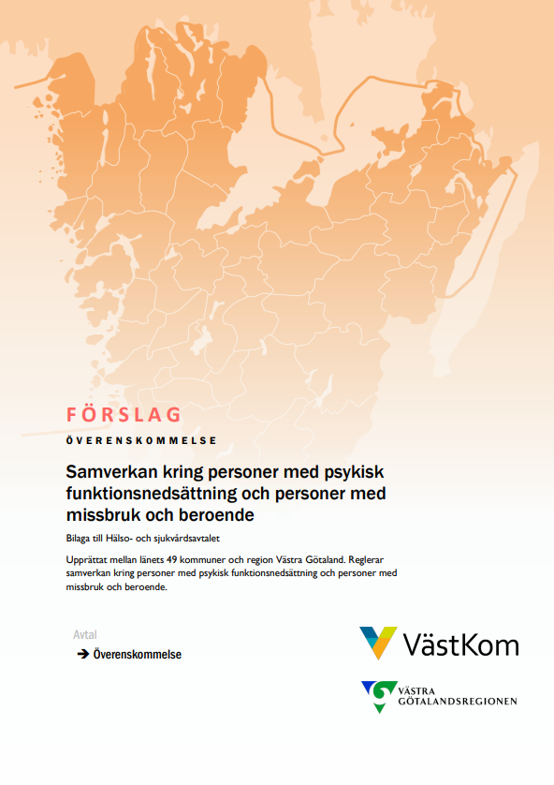
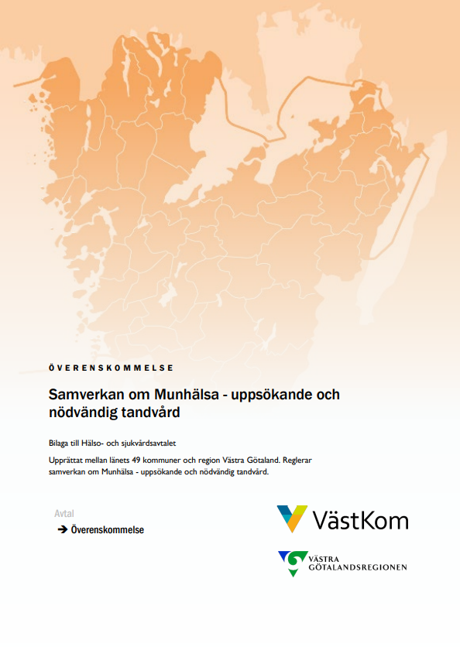
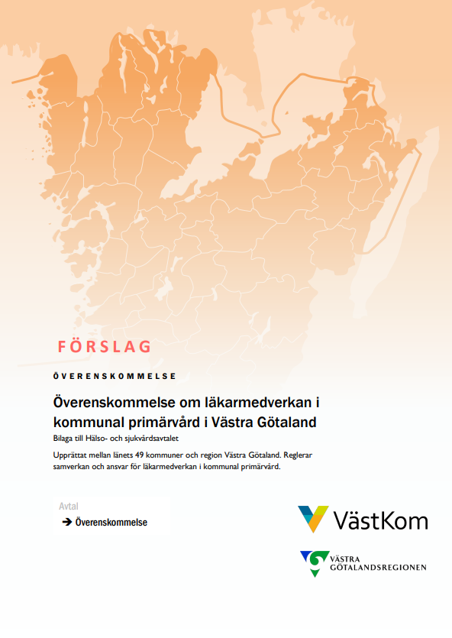
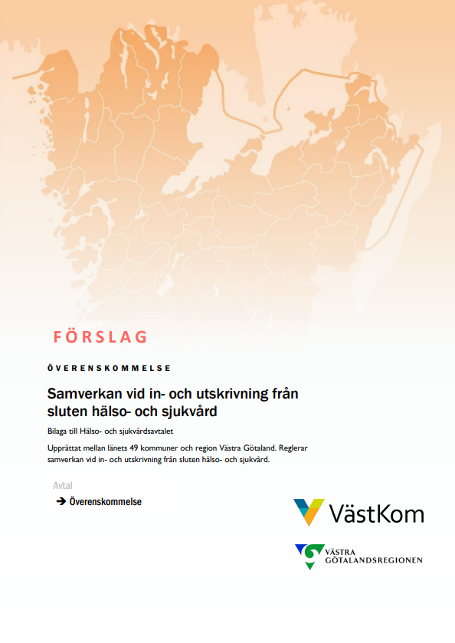
Lagreglerad samverkan mellan kommun och Västra Götalandsregionen
Avtal
Överenskommelser
Notes:
I samband med revideringen har strukturen för avtal och överenskommelser mellan kommunerna i länet och Västra Götalandsregionen setts över i syfte att ge bättre översikt och tydligare visa hur Hälso- och sjukvårdsavtalet och överenskommelserna är kopplade till varandra. Den nya strukturen innebär att överenskommelserna ingår i avtalet som bilagor. Det nya förslaget syftar till att skapa en struktur där lagreglerad samverkan mellan kommun och Västra Götalandsregionen finns samlad.

Slide 18
NY STRUKTUR
Del A
Gemensam avtalstext för Hälso- och sjukvårdsavtalet och tillhörande överenskommelser
Del B
Hälso- och sjukvårdsavtal
Överenskommelser
Läkarmedverkan i kommunal primärvård i Västra Götaland
Uppdaterad inte reviderad
Samverkan vid in- och utskrivning från sluten hälso- och sjukvård
Del C
Samverkan kring personer med psykisk funktionsnedsättning och personer med missbruk och beroende
Samverkan om Munhälsa - uppsökande och nödvändig tandvård
Notes:
I den nya strukturen delas avtalet in i tre delar, del A, del B och del C.
Del A innehåller avtalstext som är gemensam för Hälso- och sjukvårdsavtal och alla överenskommelser. Dessa texter är av generell och allmän karaktär.
Del B innehåller Hälso- och sjukvårdsavtalet som reglerar samverkan och ansvarsfördelning för de målgrupper som både kommun och Västra Götalandsregionen (VGR) har hälso- och sjukvårdsansvar för. Det kompletta avtalet består av del B tillsammans med del A.
Del C innehåller de fyra tillhörande överenskommelserna. Här finns de avtalstexter som är specifika för aktuellt samverkansområde/målgrupp såsom samverkansansvar och ansvarsfördelning. Det kompletta överenskommelser består av del C tillsammans med del A+B.
Detta innebär att avtalsreglerande texter som exempelvis avtalstid är samma tidsperiod i Hälso- och sjukvårdsavtalet och överenskommelserna. Avtalsstruktur innebär att ett beslut tas av respektive huvudman. Beslutet omfattar Hälso- och sjukvårdsavtalet med tillhörande överenskommelser.
Överenskommelsen om samverkan om Munhälsan är uppdaterad och inte reviderad.

Slide 19
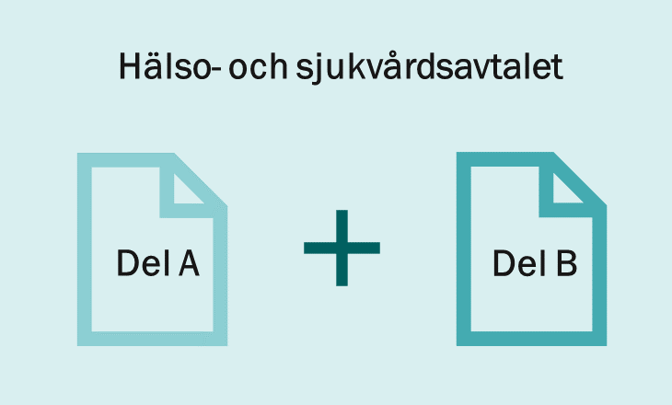
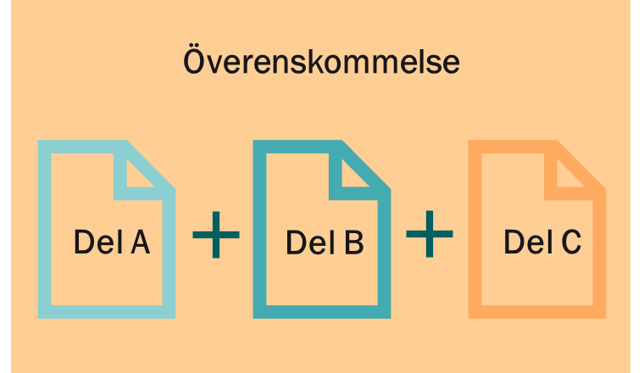
LÄSANVISNING
Notes:
Visualiserad bild av läsanvisning

Slide 20
Gemensam avtalstext
Del A
Omställningen till den Nära vården
Ansvarsförhållande, primärvårdens hälso- och sjukvårdsuppdrag/specialiserad vård
Barnkonventionen
Samlat information kring SIP, informationsöverföring och planering
Notes:
Genomgående har förtydligande gjorts i både hälso- och sjukvårdsavtal och i överenskommelserna kring personcentrerat förhållningssätt, patientsäkerhet samt samverkan och tillit.
Omställningen till den nära vården har skrivits in och förtydligande kring ansvarsförhållande (vilket kommer på två egna bilder).
Barnkonventionen ska beaktas i samverkan när det är aktuellt.
Samlat information kring SIP, informationsöverföring och planering till Del A .

Slide 21
Omställning till den Nära vården
Nationellt pågår ett omställningsarbete där både kommunal och regional primärvård är navet i vården och samspelar med socialtjänsten.
Målet med omställningen är att patienten får en god, nära, samordnad och hälsofrämjande vård och är delaktig utifrån sina förutsättningar och preferenser.
I Västra Götaland pågår arbete med hälso- och sjukvårdsavtal, Färdplan - länsgemensam strategi för god och nära vård och tydliggörande av primärvårdsuppdraget.
Genom länsgemensam uppföljning, analys och utvecklingsarbete följa upp både avtal och utveckling i sin helhet
Notes:
Omställningen till den Nära vården är beskriven både utifrån ett Nationellt perspektiv men även utifrån Västra Götalandsperspektiv

Slide 22
Ansvarsförhållanden
Primärvårdens hälso- och sjukvårdsuppdrag omfattas av två huvudmän och avser vanligt förekommande hälso- och sjukvårdsinsatser både enkla och komplexa som på ett patientsäkert sätt kan utföras utan särskilda medicinska eller tekniska resurser eller annan särskild kompetens.
Regionen har ansvar för specialiserad vård som kräver särskilda medicinska eller tekniska resurser eller annan särskild kompetens även om insatsen utförs av primärvården.
Notes:
Förtydligande har gjorts kring att primärvård omfattas av två huvudmän och avser vanligt förekommande hälso- och sjukvårdsinsatser både enkla och komplexa som på ett patientsäkert sätt kan utföras utan särskilda medicinska eller tekniska resurser eller annan särskild kompetens.
Regionen har ansvar för specialiserad vård som kräver särskilda medicinska eller tekniska resurser eller annan särskild kompetens även om insatsen utförs av primärvården.

Slide 23
Förändringar i avtalstid
Del A
Avtalstiden är förändrad från 3,5 år till 4 år. ​
Möjligheten att förlänga avtalet har ändrats från 2 år till 3 år. ​
Uppsägningstiden är förändrad från 12 månader till 18 månader.
Notes:
Avtalstiden är förändrad från 3,5 år till 4 år.
Möjligheten att förlänga avtalet har ändrats från 2 år till 3 år.
Uppsägningstiden är förändrad från 12 månader till 18 månader.
Många länsgemensamma uppföljnings-och utvecklingsarbeten är identifierade vilket kommer innebära gemensamma insatser i samverkan.

Slide 24
Hälso- och sjukvårdsavtalet
Del B
Lagstiftning utökats med
Primärvårdens grunduppdrag
Barnkonventionen
Gemensamt ansvar och samverkan
Parternas ansvar
Kommunens möjlighet att bistå VGR i enskilda fall är utökad till att även omfatta dagtid helg, tidigare enbart kväll och natt.
Förtydligat att ansvaret för rehabilitering ska följa hälso- och sjukvårdsavtalet.
Egenvård, utvecklat texten utifrån författningen
Asylsökande, laghänvisningar tillagda
Länsgemensam uppföljning
Notes:
Del B Hälso- och sjukvårdsavtalet
Avsnittet ”Lagstiftning” utökats med
Primärvårdens grunduppdrag – sedan 1 Juli 2021 finns ett förtydligande i Hälso- och sjukvårdslagen kring primärvårdens grunduppdrag 13a kap.1 § HSL (2017:30).
Barnkonventionen gäller som Svensklag sedan 1 januari 2020 och ska beaktas när det är aktuellt
Gemensamt ansvar och samverkan och parternas ansvar kommer på egna bilder
Kommunens möjlighet att bistå VGR i enskilda fall är utökad till att även omfatta dagtid helg, tidigare enbart kväll och natt.
Förtydligat att ansvaret för rehabilitering ska följa hälso- och sjukvårdsavtalet.
Egenvård, utvecklat texten utifrån författningen
Asylsökande, laghänvisningar tillagda
Länsgemensam uppföljning - . Genom länsgemensam uppföljning och analys följs både avtal och utveckling i sin helhet. Utvecklingsområdena kommer redovisas löpande på vardsamverkan.se.

Slide 25
Gemensamt ansvar och samverkan
Tillsammans utgör professioner från de båda huvudmännen det team som ansvarar för att ge en god och säker hälso- och sjukvård till målgruppen.
Patientens fasta vårdkontakt ska utses där den huvudsakliga vården ges.
Fast läkarkontakt och fast vårdkontakt ska tillsammans stärka patientens ställning.
Patientens vård och behandling sker efter beslut eller ordination. Huvudprincipen är att parterna var för sig har ett ekonomiskt ansvar för beslut, ordinationer eller förskrivning som görs av respektive huvudman.
Notes:
Teamet från båda huvudmännen
Fast läkarkontakt och fast vårdkontakt är identifierade utvecklingsområden att jobba vidare med mer konkret HUR
Huvudprincipen för den ekonomiska ansvaret är den samma som i nuvarande avtal och det finns vissa undantag som är beskrivna i andra delar i avtalet tex förtroende förskrivning inom hjälpmedel.

Slide 26
Parternas ansvar - kompletteringar
Regionen
Erbjuda samtliga hälso- och sjukvårdsinsatser enligt HSL för personer som vistas i hem för vård och boende, HVB, eller hem för viss annan heldygnsvård.
Kommunen
Kommunal hälso- och sjukvård är en del av primärvården.
Kommunal primärvård omfattar vanligt förekommande vårdbehov, både enkla som komplexa.
Notes:
Kompletteringar gjorda inom Parternas ansvar
Regionen
Erbjuda samtliga hälso- och sjukvårdsinsatser enligt HSL för personer som vistas i hem för vård och boende, HVB, eller hem för viss annan heldygnsvård. Det är ingen nyhet utan har sedan tidigare funnits med i Överenskommelse Samverkan kring personer med psykisk funktionsnedsättning och personer med missbruk och beroende men är nu även inlyft till Del B
Kommunen
Kommunal hälso- och sjukvård är en del av primärvården.
Kommunal primärvård omfattar vanligt förekommande vårdbehov, både enkla som komplexa.

Slide 27
ÖVERENSKOMMELSE LÄKARMEDVERKAN I KOMMUNAL PRIMÄRVÅRD I VÄSTRA GÖTALAND
Del C
Gemensamt ansvar
Närområdesplan inklusive bilaga
Samverka mellan professionerna är en förutsättning för att kunna bedriva en patientsäker och personcentrerad vård
Regionens ansvar
att ge möjlighet till fast läkarkontakt inom primärvård
Vårdcentralens särskilda ansvar
Tillgänglighet till läkare hela dygnet
Notes:
Gemensamt ansvar
Samverkansformer och omfattning ska avtalas lokalt, bland annat genom Närområdesplan inklusive bilaga.
Samverka mellan professionerna är en förutsättning för att kunna bedriva en patientsäker och personcentrerad vård.
Regionens ansvar
att ge möjlighet till fast läkarkontakt inom primärvård
Vårdcentralens särskilda ansvar
Tillse att läkare ska vara tillgänglig per direktkontakt för kommunens sjuksköterskor på överenskomna tider och vid akuta situationer hela dygnet

Slide 28
Del C
ÖVERENSKOMMELSE SAMVERKAN VID IN- OCH UTSKRIVNING FRÅN SLUTEN HÄLSO- OCH SJUKVÅRD
Gemensamt ansvar
Omgående har omformuleras
Enligt lagtext "så snart som möjligt"
Tydligare målformulering
"Vård på rätt vårdnivå"
Kommunens betalningsansvar
Förutsättningar kopplat till den regionfinansierade öppenvården
Planering finns för insatser av den regionfinansierade öppna vården.
Insatser från den regionfinansierade öppna vården är tillgängliga för en patientsäker vård i hemmet.
Betalningsmodellen kvarstår
Notes:
Patienter som inte längre har behov av slutenvårdens resurser ska så snart som möjligt skrivas ut, formuleringen är hämtad från lagstiftningen Lag (2017:612) om samverkan vid utskrivning från sluten hälso- och sjukvård
Omgående har omformulerats till så snart som möjligt - Formuleringen är ändrad sedan flera synpunkter inkommit vid remisshanteringen
Även målet är omformulerat till att patienten får vård på rätt vårdnivå
Villkor för kommunens betalningsansvar kvarstår. Förutsättningarna för att kommunens betalningsansvar ska träda in är att den regionfinansierade öppna vården gjort planering för insatser och att patientsäkervård kan ske i hemmet.
Stor enighet kring att Betalningsmodellen ska kvarstår som den är utformad idag, därför är det inte några ändringar här

Slide 29
ÖVERENSKOMMELSE SAMVERKAN KRING PERSONER MED PSYKISK FUNKTIONSNEDSÄTTNING OCH PERSONER MED MISSBRUK OCH BEROENDE
Del C
Tydliggörande gällande ansvarsfördelning för respektive huvudman samt för gemensamma ansvarsområden
Tillägg i text om lagstiftning "Överenskommelsen omfattar samtliga kommunala och regionala verksamheter som möter målgruppen”
Notes:
Omfattar samtliga kommunala och regionala verksamheten som möter målgruppen
Tydliggöranden gällande ansvarsfördelning för respektive huvudman samt för gemensamma ansvarsområden
Större fokus på individen och dess behov, personcentrerad
Den nationella Samsjuklighetsutredningen kommer presenteras under 2022 och kan komma att ha inverkan på denna överenskommelse och översyn får då göras.
Lagtext: "Skyldigheten att ingå överenskommelser är avsedd att omfatta kommunernas och regionernas offentligrättsliga åtaganden, och överenskommelserna får inte strida mot några föreskrifter."

Slide 30
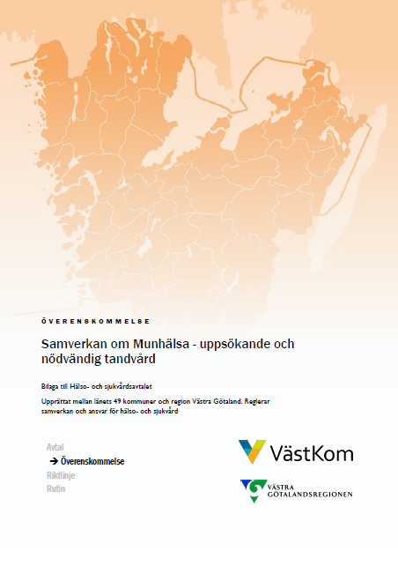
NYTT
Del C
ÖVERENSKOMMELSE SAMVERKAN OM MUNHÄLSA - UPPSÖKANDE OCH NÖDVÄNDIG TANDVÅRD
N-Tandvård från 24 år
Överenskommelsen är nyare och har endast uppdaterats med länkar och hänvisningar.
Notes:
N-Tandvårds åldersgräns är förändrad, gäller numera från det år den enskilde fyller 24 år.
Denna överenskommelse har inte ingått i remissförfarandet eftersom den endast uppdaterats.

Slide 31
Länsgemensamt arbete Uppföljning och Analys Utvecklingsarbete
Notes:
Kommunerna och Västra Götalandsregionen har gemensamt ansvar för utveckling av sammanhållen hälsa, vård och omsorg vilket även innebär ansvar för gemensam uppföljning.
Gemensam uppföljning kan vara på patientnivå men även ske på systemnivå.

Slide 32
Nästa steg… Länsgemensam uppföljning och analys
Genom länsgemensam uppföljning och analys kan omställningen följas till en mer nära vård samt följsamhet till avtal och andra styrdokument som är framtagna i samverkan
Med stöd av resultat från uppföljning och analys prioritera det länsgemensamma utvecklingsarbetet
Uppdragshandling länsgemensam uppföljning av god och nära vård, beslutad av VVG 9 februari 2022.
Arbetsgrupp planeras starta upp våren 2022
Rapport ska presenteras december 2022
Notes:
Syftet med länsgemensam uppföljning och analys är att utifrån Färdplan den länsgemensamma strategin för god och nära vård och Hälso- och sjukvårdsavtalet med tillhörande överenskommelser ta fram förslag till partsgemensam uppföljning och analys, med målsättningen att kunna följa utvecklingen mot en god och nära vård.
I uppdragshandlingen står
Ta fram goda exempel på gemensam uppföljning med stöd av omvärldsbevakning främst på nationell nivå.
Föreslå modell för uppföljning med indikatorer, process för inhämtande, analys och redovisning, inklusive frekvens
Föreslå modell för uppföljning som säkerställer omhändertagande av patientens åsikter
Ta fram ett utkast till första uppföljning utifrån tillgängliga indikatorer
Uppdraget omfattar alla målgrupper och inkluderar både hälso- och sjukvård samt förebyggande arbete och bör komplettera det nationella uppföljnings- och analysarbetet. Det förslag till modell som tas fram ska vara hållbart över tid och så långt som möjligt stödjas av de system som finns idag för att undvika manuell hantering. Uppdraget ska innehålla förslag till kostnader och förvaltning av den länsgemensamma uppföljningen.
Uppdraget ska redovisas i en rapport.

Slide 33
Genomförande av länsgemensamt utvecklingsarbete
Notes:
Färdplanen - länsgemensamma strategin för god och nära vård är en strategi som anger inriktningen av utvecklingen inom god och nära vård för alla berörda aktörer och målgrupper.
I arbetet med Färdplan, Hälso- och sjukvårdsavtal med tillhörande överenskommelser och rapporten Med primärvården som nav i utvecklingen av god och nära vård har en mängd utvecklingsområden identifierats.
Länsgemensamma handlingsplaner redogör för identifierade utvecklingsområden med gemensamt framtagna aktiviteter, mål och indikatorer.
På delregional nivå är uppdraget att vara ett stöd i implementering och uppföljning samt upprätta struktur för samverkansarenor mellan kommunerna och VGR på delregional och lokal nivå
Lokal nivå; det är här det verkligen händer: utveckling av gemensamt personcentrerat arbetssätt, implementering sker och utveckling av god och nära vård genomförs och utvärderas gemensamt.

Slide 34
Nästa steg... Länsgemensamt utvecklingsarbete
Målet med det fortsatta utvecklingsarbetet är att säkerställa en god hälsa, vård och omsorg
Identifierade utvecklingsområden omhändertas i det fortsatta länsgemensamma utvecklingsarbetet
Handlingsplaner
Aktiviteter
Mål
Indikatorer
Arbetet behöver ske på både länsnivå, delregionalt och på lokal nivå
Utvecklingsområdena kommer redovisas löpande på
www.vardsamverkan.se .
Notes:
De utvecklingsområden som har identifierats kommer bland annat från arbetet med framtagandet av Färdplan, Hälso- och sjukvårdsavtal med tillhörande överenskommelser och rapporten Med primärvården som nav i utvecklingen av god och nära vård .
I rörelsen mot en nära vård kommer utvecklingsbehoven att förändras och utveckling i samverkan behöver ske. Detta kommer vara ett kontinuerligt arbete.
Exempel på Gemensamma utvecklingsområden och aktiviteter, identifierade och förankrade på VVG under hösten 2021
Barn och ungas hälsa- gemensamma arbetssätt
Gemensam öppenvårdsprocess – VVG har i febr. 2022 beslutat om en uppdragshandling och arbetet planeras påbörjas under våren 2022
Översyn av gemensamma rehabiliteringsrutiner/ÖK – planering för behovsinventering är påbörjad våren 2022
Utveckla gemensamma närområdesplaner mellan kommun och VGR
Utvecklat stöd i tolkning av HoS-avtalet till användarna – implementeringsarbete är påbörjat våren 2022
Öka kunskap om fast vårdkontakt och fast läkarkontakt – gemensam utbildning
Förtydliga förhållandet mellan Patientkontrakt och SIP – arbetet har påbörjats under våren 2022
Hantering av kostnader vid placering HVB
Gemensamt utvecklingsarbete och aktiviteter efter covid-rapporterna.
Barn/unga korttids: nytt (kommande) uppdrag. För VGR reg. barnuppdraget.
Riktlinje för länsgemensamma styrdokument – är genomfört och finns att läsa på hemsidan för vårdsamverkan Västra Götaland

Slide 35
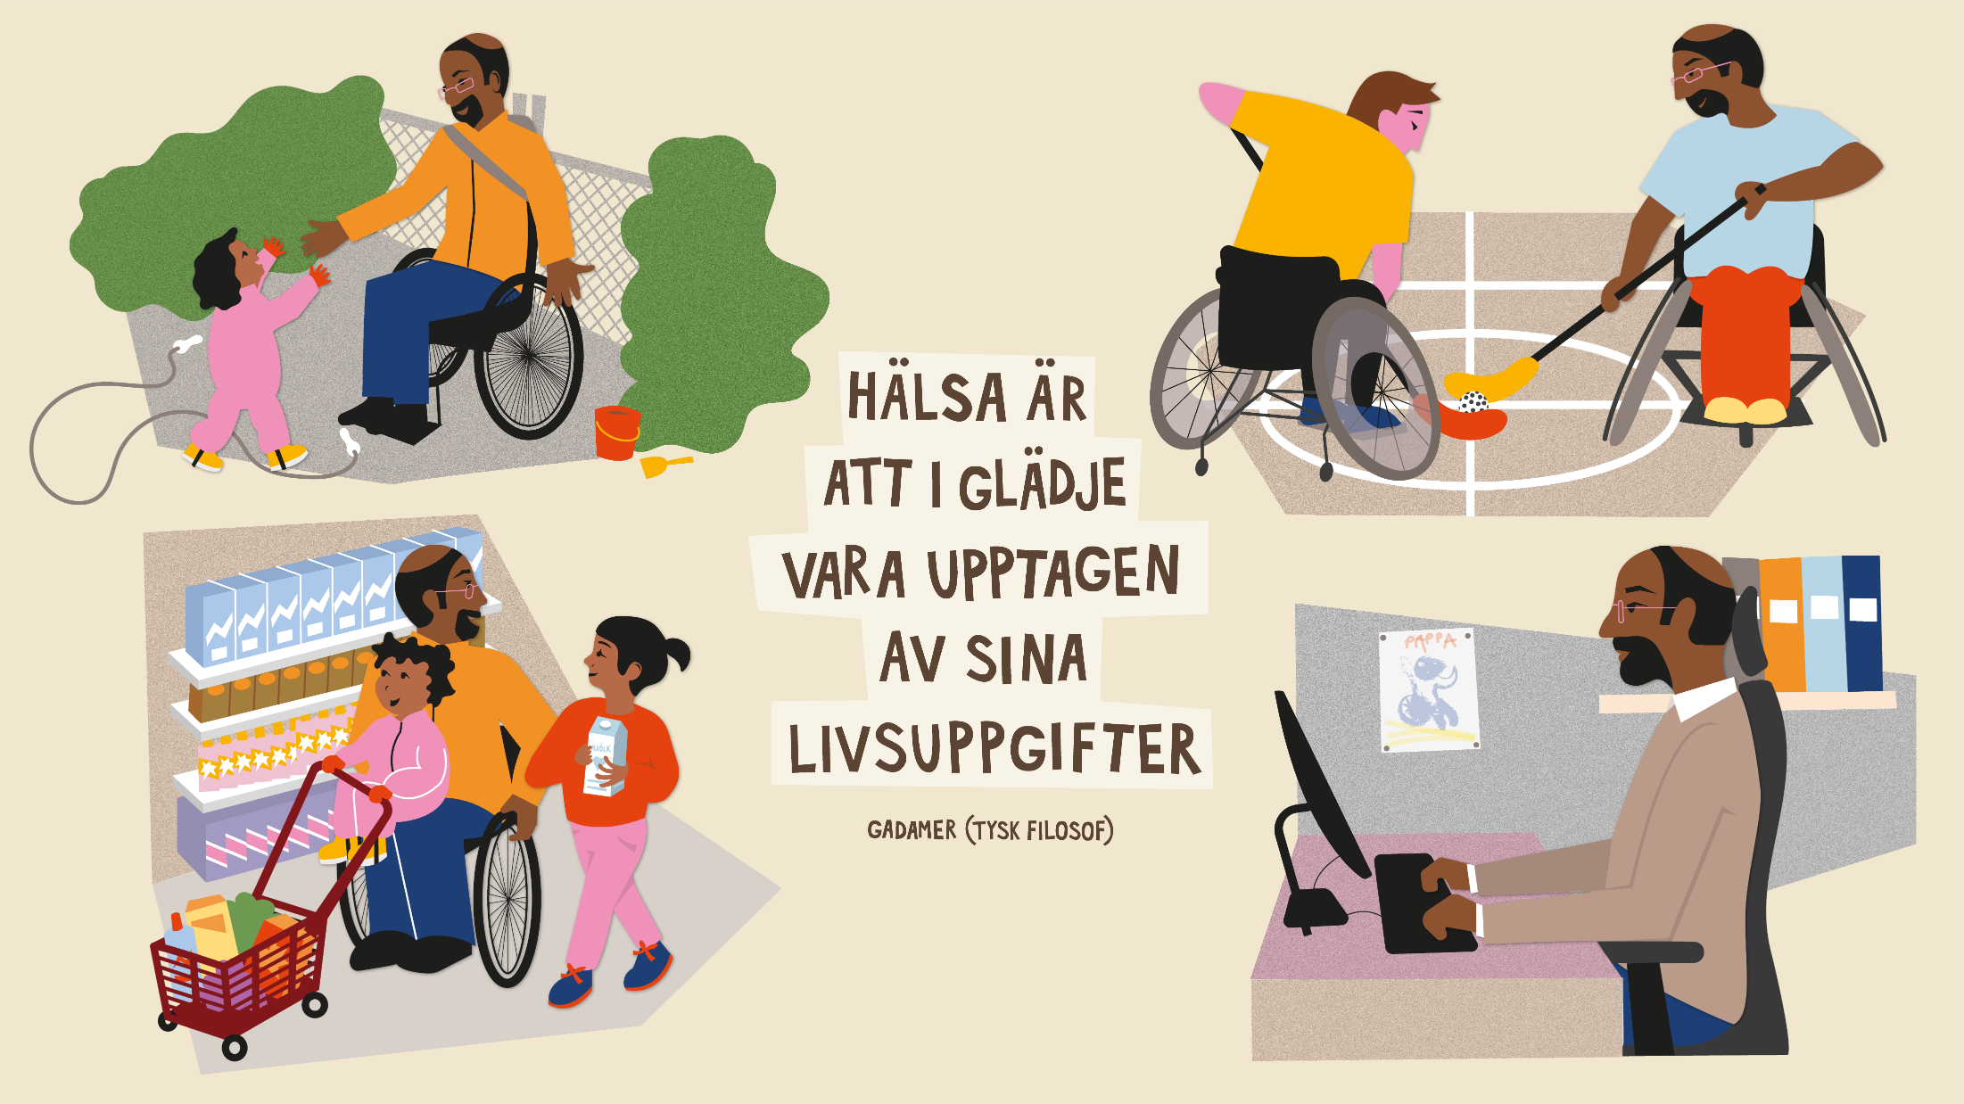

Slide 36
Samlad information, dokument och kontaktuppgifter finns här:
FÅ LÖPANDE NYHETER DIREKT I DIN MAILKORG
Revidering av Hälso- och sjukvårdsavtalet - Vårdsamverkan i Västra Götaland (vardsamverkan.se)
Färdplan Länsgemensam strategi för god och nära vård - Vårdsamverkan i Västra Götaland (vardsamverkan.se)
Prenumerera på nyhetsbrev här!
Notes:
Nyhetsbrev från Vårdsamverkan skickas ut 1 gång i veckan om det gjorts förändringar på hemsidan.

